Slide 1
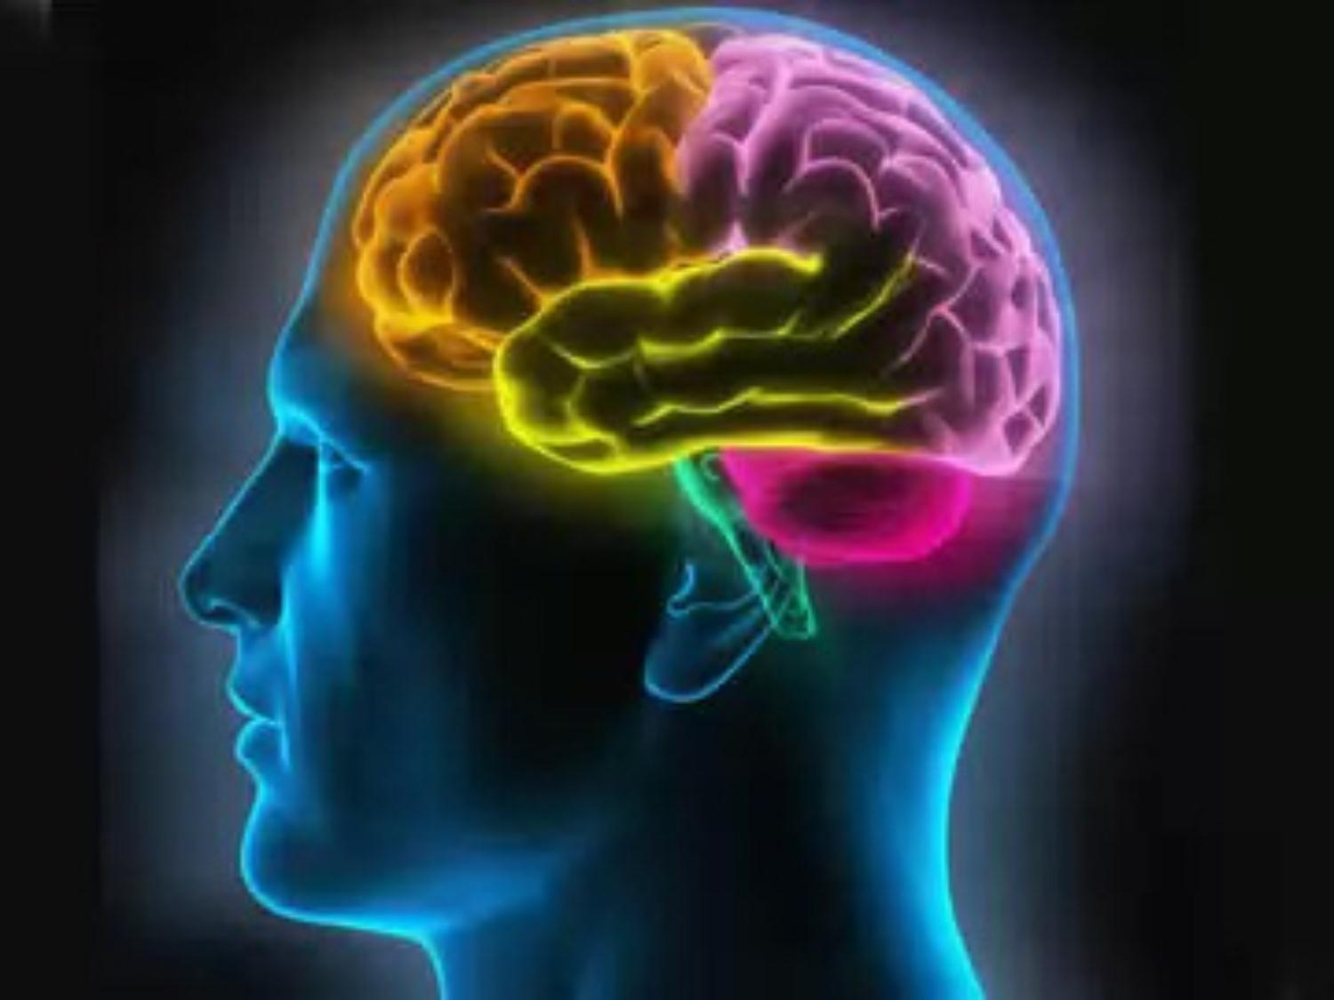





المجال: التنسيق الوظيفي في العضوية
الوحدة الأولى: الاتصال العصبي
اليوم: ص12:05
تاريخ المراجعة: جانفي 2013

Slide 2

الوحدة الأولى: الاتصال العصبي
I) دراسة الأعضاء الحسية
I) دراسة الأعضاء الحسية
II) السيالة العصبية
II) الرسالة العصبية
III) دور السطوح القشرية
IV) الفعل الإرادي والفعل اللاإرادي
V) الجملة العصبية والمخدرات

Slide 3

I) دراسة الأعضاء الحسية
1) الأعضاء الحسية
2) بنية الجلد
II) السيالة العصبية
1) مسار السيالة العصبية
أ) دور العصب
ب) بنية العصب
2) المظهر الكهربائي للسيالة العصبية

Slide 4
III) دور السطوح القشرية
1) تعضي المخ
2) الفصوص المخية
3) دور ساحات المخ

Slide 5
IV) الفعل الإرادي والفعل اللاإرادي
1) أمثلة للفعلين
2) تعريف الفعلين
3) علاقة الحركة اللاإرادية بالإحساس
4) الأعضاء الفاعلة في الحركة اللاإرادية
أ) التنبيه الفعال
ب) العضو الحسي
تمارين 1 2 3
ج) العصب
د) النخاع الشوكي
ه) دور العضلة
5) آلية حدوث الفعل المنعكس (الحركة اللاإرادية)

Slide 6
6) الأعضاء الفاعلة في الحركة الإرادية
أ) مقر الفعل الإرادي
ب) مناطق الحركة الإرادية في المخ
ج) النخاع الشوكي
د) العضلة
ه) العصب

Slide 7


1) ادرس الوثيقتين التاليتين واكمل الجدول
1) الأعضاء الحسية
المنبهات | الحواس | الأعضاء الحسية
الضوء الصوت النكهة الرائحة الضغط – الألم – الحرارة – البرودة | الرؤية السمع الذوق الشم اللمس | العين الأذن اللسان الأنف الجلد
2) ماذا تستخلص من هذه الدراسة؟
2) يستطيع الإنسان الاتصال بمحيطه اعتمادا على حواسه
ويساعـده في ذلك الأعضاء الحسية التي تلتقط مختلف
التنبيهات كالضوء, الصوت, الحرارة, البرودة ...

Slide 8

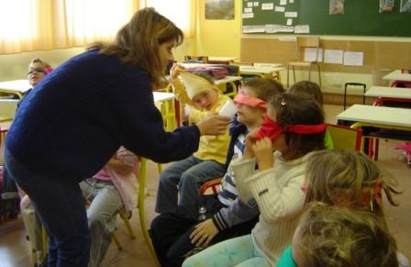
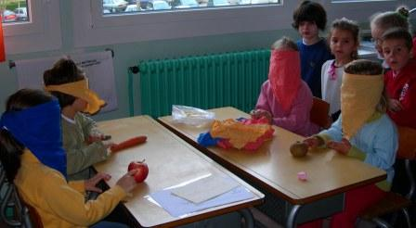
استقبال المنبهات الخارجية
1) مجموعتان من الأطفال يتعرفون على بعض الأشياء
- قل كيف يتم التعرف وما هي الحواس المستعملة لذلك؟
1) أعينهم معصوبة, الأطفال يتعرفون على الأشياء باستعمال حاستي اللمس والشم
2) لللمس يستعمل الجلد وللشم يستعمل الأنف
2) حدد العضو المستعمل لكل حاسة

Slide 9
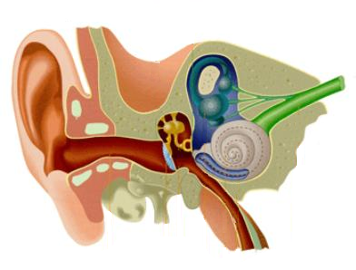
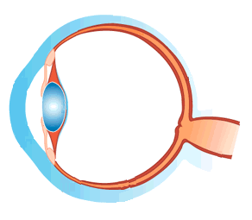
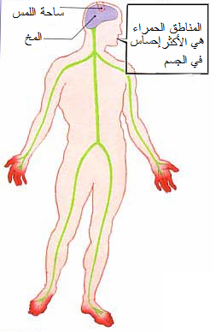
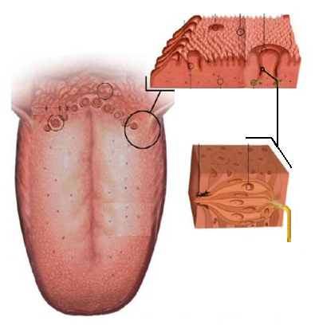
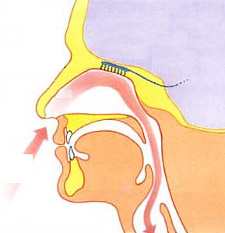
الأذن
السمع
الرؤية
العين
الجلد
اللسان
الأنف
اللمس
الشم
الذوق
2) حدد الحواس المناسبة
1) حدد الأعضاء الحسية الممثلة بالأشكال

Slide 10
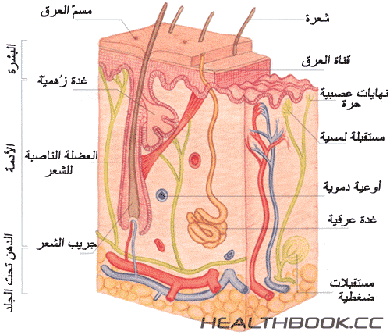

I) دراسة الأعضاء الحسية
لاحظ الشكل المقابل وأجب
1) على شكل ماذا ينتظم الجلد؟
2) اذكر العناصر المكونة للجلد.
3) حدد دور المستقبلات الحسية.
2) بنية الجلد
1) يتركب الجلد من 03 طبقات هي البشرة، الأدمة وتحت الأدمة.
2) العناصر المكونة للجلد هي أوعية دموية، أعصاب، نهايات
عصبية، مستقبلات حسية، غدد عرقية وشعيرات.
3) دور المستقبلات الحسية هو التقاط المنبهات الخارجية كالحرارة،
البرودة، الضغط والألم من الوسط.

Slide 11
II) السيالة العصبية
ب) بنية العصب
أ) دور العصب
1) مسار السيالة العصبية
طفل في السابعة من العمر بدأ يفقد حاسة اللمس على مستوى أطرافه فأخذه
أبوه إلى الطبيب الذي قام بفحصه وشخص حالته.
بعد التحاليل، جمع الطبيب الوثائق التالية في ملف المريض.
صورة 1: مقطع في الجلد شخص سليم – صورة 2: مقطع في جلد الطفل المريض.
صورة 3: مقطع في عضلة – صورة 4:مقطع طولي لعصب سليم.
صورة 5: مقطع طولي لعصب الطفل.
* اعتمادا على الوثائق المقدمة في الصفحتين التاليتين أجب عن هذه الأسئلة:
1) ما سبب فقدان الطفل لحاسة اللمس؟
2) استنتج إذن دور العصب مع التعليل؟
3) مما يتركب العصب وبم يذكرك؟
4) حاول تعريف المستقبلات الحسية (النهايات العصبية) واقترح لها دورا.

Slide 12
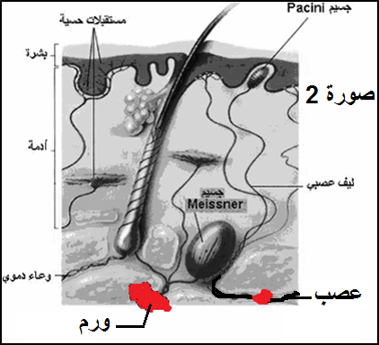
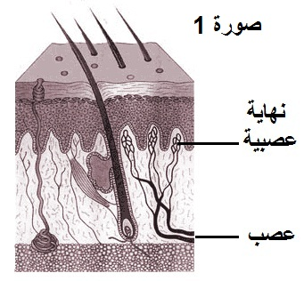
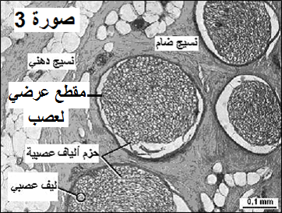
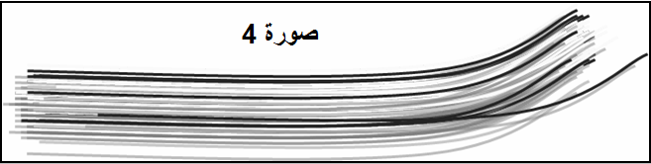
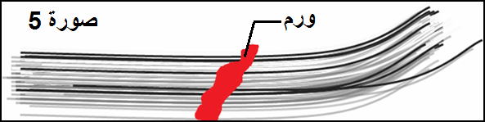
II) السيالة العصبية
1) مسار السيالة العصبية
أ) دور العصب
ب) بنية العصب

Slide 13
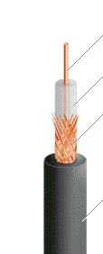

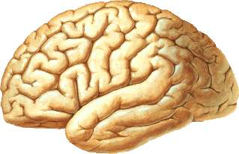
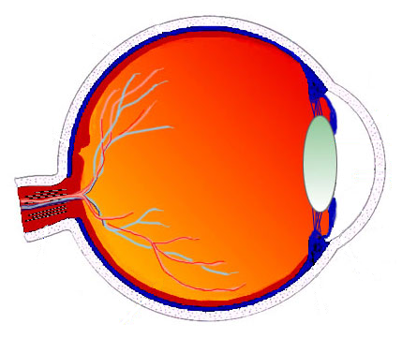

1) بم تذكرك حزمة الألياف العصبية؟
2) إلى ماذا تؤدي إصابة العصب؟

Slide 14
II) السيالة العصبية
1) مسار السيالة العصبية
خلاصة:
أ) دور العصب
- العصب هو الدعامة لنقل الرسالة العصبية من العضو الحسي إلى
المركز العصبي.
ب) بنية العصب
- العصب يتكون من حزمة ألياف عصبية تحمل في نهايتها مستقبلات
حسية.
- تتولد الرسالة العصبية على مستوى الجسيمات الحسية في النهاية
العصبية الموجودة في العضو الحسي.
مناقشة:
1) يفقد الطفل حاسة اللمس بسبب إصابة العصب.
2) نستنتج أن للعصب دور في وظيفة اللمس حيث أن إصابة العصب
بورم (مرض) تؤدي إلى توقف الوظيفة.
3) يتركب العصب من مجموعة ألياف عصبية وشكله يذكر بسلك
هاتفي أو كهربائي.
4) المستقبلات الحسية أعضاء صغيرة توجد في نهاية العصب ويتمثل
دورها في التقاط المنبهات التي تصل إلى العضو من الخارج.

Slide 15
1) بماذا يمكن توضيح الرسالة العصبية؟
راسم الذبذبات المهبطي
2) المظهر الكهربائي للسيالة العصبية
2) في شكل ماذا تظهر الرسالة العصبية؟
لمعرفة طبيعة الرسالة العصبية
انقر على القضيب الزجاجي
قضيب زجاجي
1) يمكن توضيح الرسالة العصبية براسم
الذبذبات المهبطي.
2) تظهر الرسالة العصبية في شكل إشارات
كهربائية وتسمى السيالة العصبية.
عصيبة

Slide 16
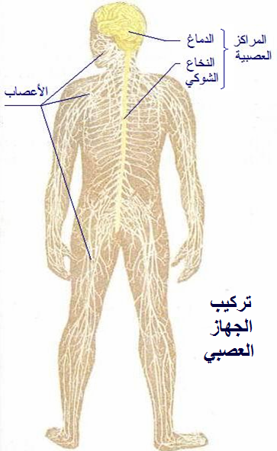


وثيقة لملاحظة أقسام الجهاز العصبي
III) دور السطوح القشرية
الدماغ
علاقة الرسائل العصبية بالدماغ

Slide 17
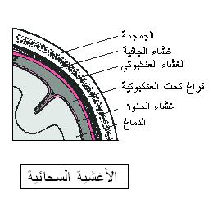
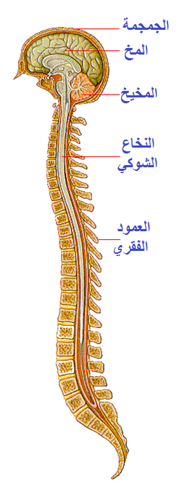
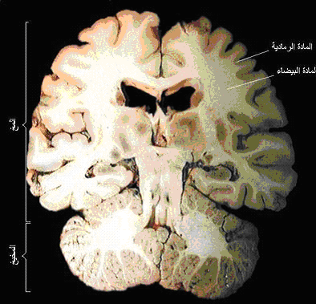
1) تعضي المخ
2) حدد الأدوار الممكنة للسحايا المخية
مقطع في الدماغ
4) حدد توضع المادة الرمادية بالنسبة
للمادة البيضاء في المخ
3) قل بم تفسر أهمية المخ رغم قلة حجمه
1) أين يوجد الجهاز العصبي؟

Slide 18
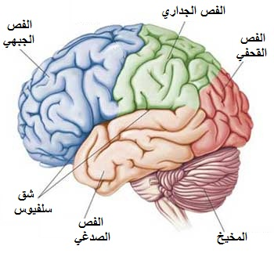

شاهد هذه الصورة وقل ما تلاحظه عن المخ
2) الفصوص المخية
يحمل المخ شقوقا تقسمه إلى مجموعة فصوص محددة

Slide 19
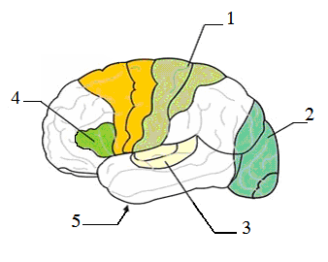
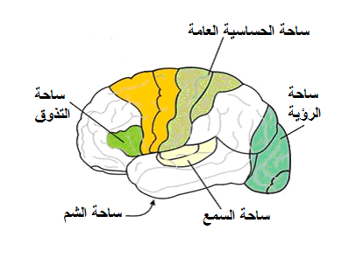
3) دور ساحات المخ
الملاحظات الطبية | المنطقة المصابة
انعدام القدرة على اللمس | 1
عمى جزئي أو كلي | 2
انخفاض السمع أو صمم | 3
فقدان القدرة على تمييز مذاق الأغذية | 4
فقدان القدرة على تمييز الروائح | 5
إصابة مناطق المخ المرقمة في الشكل
المقابل أدت إلى النتائج المسجلة في الجدول
- استنتج من ذلك دور كل منطقة

Slide 20
III) دور السطوح القشرية
1) تعضي المخ
- يسكن دماغ الإنسان في تجويف عظمي يحميه يسمى الجمجمة كما توجد تحت
الجمجمة أغشية تحمي الدماغ وتغذيه تسمى السحايا.
- يحمل المخ تلافيف تسمح له بأن يشغل مساحة كبيرة لأهمية وظائفه وذلك في
حيز صغير.
- يوضح مقطع الدماغ على مستوى المخ والمخيخ أنه يتركب في الخارج من مادة
رمادية وفي الداخل من مادة بيضاء.
2) الفصوص المخية
- يحمل سطح المخ شقوقا غائرة تحدد تلافيف مخية بارزة تحتل مواقع محددة على
المخ البشري. هذه التلافيف تشكل فصوصا تسمح برسم حدودا لخريطة المخ.
3) دور ساحات المخ
- تحتوي قشرة المخ على ساحات حسية كل واحدة منها تترجم الرسالة الواردة من
عضو مناسب إلى إحساس.

Slide 21


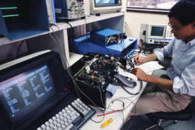
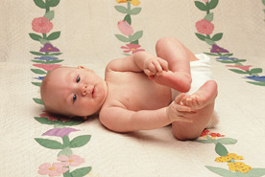
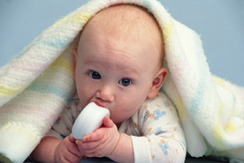
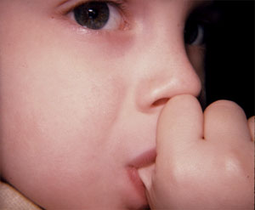
IV) الفعل الإرادي والفعل اللاإرادي
حدد نوع الأفعال التي يقوم بها الرضيع والبالغ مع ذكر أمثلة أخرى

Slide 22

IV) الفعل الإرادي والفعل اللاإرادي
1) أمثلة للفعلين
الرضيع يقوم بأفعال لا إرادية مثل المص أو شد الأشياء بينما
البالغ يقوم بأفعال إرادية مثل الكتابة، القفز وركوب الدراجة.
لاحظ التجربة التالية وحدد نوع هذا الفعل مع ذكر أمثلة أخرى
يقوم البالغ كذلك بأفعال لا إرادية مثل المنعكس الحدقي أو سحب
الطرف عند الإحساس بحرارة شديدة أو القفز عند سماع دوي.
عرّف الفعلين
2) تعريف الفعلين
- الفعل الإرادي حركة يقوم بها الإنسان بإرادته بينما الفعل
اللاإرادي حركة يقوم بها الإنسان دون إرادته وتكون فطرية.
ما هي الأعضاء الفاعلة في الحركة اللاإرادية؟

Slide 23
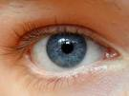
الإحساس والحركة
المنعكس الحدقي
اشعل المصباح واطفئه
ولاحظ الحدقة

Slide 24
3) علاقة الحركة اللاإرادية بالإحساس
إليك الأمثلة التالية:
عماد قفز عند سماع دوي خارج البيت.
خولة تسحب يدها بسرعة عند لمس سلك كهربائي.
علي يكتب درس اللغة العربية.
سناء تسقي النبات الموجود في الشرفة.
حميد يخفض رأسه لتجنب حجر متجه نحوه.
الفعل اللاإرادي يرتبط دائما بالإحساس حيث تحدث الحركة نتيجة التقاط منبه من طرف عضو حسي معين
ادرس الأمثلة المقابلة
واكمل الجدول التالي
ثم قل ما تستنتجه
الحاسة | العضو الحسي المستقبل | نوعه | الفعل
السمع | الأذن | لاإرادي | قفز
اللمس | الجلد | لاإرادي | سحب
/ | / | إرادي | يكتب
/ | / | إرادي | تسقي
الرؤية | العين | لاإرادي | يخفض

Slide 25

بعد إجراء التجربة أجب
عن السؤالين التاليين:
1) متى كان التنبيه فعالا ؟
2) عرف التنبيه الفعال.
تمثل الأشكال نفس
الضفدع مخرب الدماغ
التجربة 1: التنبيه الفعال
1) يكون التنبيه فعالا عندما يكون المنبه كافيا لإحداث استجابة في شكل فعل لاإرادي.
2) التنبيه الفعال هو التنبيه الذي يحدث استجابة في شكل حركة لاإرادية.
انقر على
الإطار المناسب
محلول حامض مركز
محلول متوسط الحموضة
محلول حامض مخفف

Slide 26
ماذا تستنتج من هذه التجربة؟
التجربة 2: الجلد
الجلد عضو ضروري لحدوث الحركة اللاإرادية
انقر على الإطار المناسب
ضفدع مخرب الدماغ
1) تجربة بدون تخدير
2) عملية تخدير الجلد
3) التجربة بعد التخدير
محلول حامض مركز
محلول حامض مركز
مخدر

Slide 27
تنبيه نهاية الطرف الأيسر
التجربة 3: العصب
1) بماذا تفسر انعدام حركة الطرف؟
ضفدع مخرب الدماغ
2) ماذا تستنتج من التجربة؟
1) الطرف لا يتحرك لأن
السيالة العصبية لا تمر
بسبب انقطاع العصب الناقل
2) نستنتج أن العصب ضروري
لحدوث الفعل اللاإرادي
محلول حامض مركز

Slide 28
تنبيه نهاية الطرف الأيمن (عصبه سليم)
التجربة 3: العصب (تابع)
1) فسر نتيجة التجربة
ضفدع مخرب الدماغ
تتم الحركة لأن عصب
الطرف الأيمن سليم
محلول حامض مركز

Slide 29
تنبيه النهاية المركزية
التجربة 3: العصب (تابع)
ضفدع مخرب الدماغ
1) قل ما تلاحظه وفسر النتيجة
انقر هنا
E
يتحرك الطرف الأيمن لأن
السيالة العصبية تتجه نحو
النخاع الشوكي ثم تنتقل
إلى العصب السليم لهذا الطرف

Slide 30
تنبيه النهاية المحيطية
التجربة 3: العصب (تابع)
1) لاحظ وفسر
ضفدع مخرب الدماغ
انقر هنا
E
يتحرك الطرف الأيسر لأن السيالة
العصبية تتجه نحو العضلة التي تتنبه
وتتقلص وهذا ما يحدث حركة الطرف

Slide 31
1) ماذا تستنتج من هذه التجربة؟
التجربة 4: النخاع الشوكي
انقر على الإطار المناسب
ضفدع مخرب الدماغ
النخاع الشوكي عضو ضروري
لحدوث الحركة اللاإرادية
التجربة بنخاع شوكي سليم
تخريب النخاع الشوكي
إبرة
التجربة بعد التخريب
محلول حامض مركز
محلول حامض مركز

Slide 32
تنبيه النهاية المحيطية للعصب
التجربة 5: العضلة
بعد إجراء التجربة
- سجل ما لاحظته
- فسر النتيجتين
- استنتج
ضفدع مخرب الدماغ
انقر هنا
E
انقر هنا
E
بطارية
عضلة ممزقة
العضلة عضو ضروري
لحدوث الحركة اللاإرادية

Slide 33
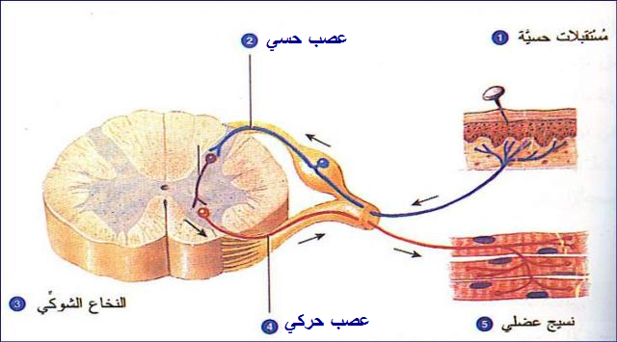
كيف يحدث الفعل الانعكاسي؟
عند تنبيه العضو الحسي تنتقل
رسالة عصبية عبر عصب
حسي وتصل إلى النخاع الشوكي
الذي يعكسها نحو العضو
عبر عصب حركي وعند ذلك
تحدث الحركة اللاإرادية.
5) آلية حدوث الفعل المنعكس (الحركة اللاإرادية)
لاحظ الوثيقة التالية واشرح
كيف يتم الفعل اللاإرادي

Slide 34
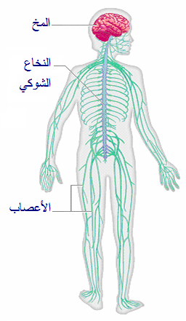
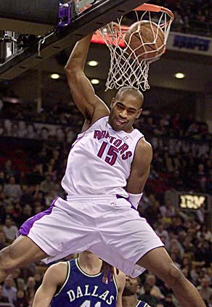
6) الأعضاء الفاعلة في الحركة الإرادية
لاحظ الصور وأجب
1) ما نوع الحركة التي يقوم بها الرياضي؟
2) قل إلى ماذا تؤدي إصابة
عضو من الأعضاء
الممثلة في الشكل المقابل
2) إصابة عضو من هذه الأعضاء
يؤدي إلى شلل الجسم
1) هذه حركة إرادية

Slide 35
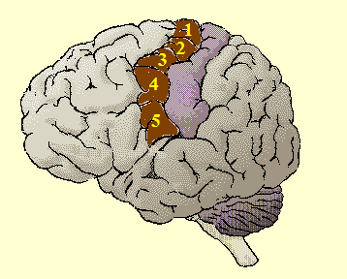
يمثل هذا الجدول الملاحظات الطبية المسجلة نتيجة حوادث تعرض لها بعض الأشخاص
المنطقة المصابة | الأعراض
المنطقة 3 | شلل عضلات الذراع
المنطقة 4 | شلل عضلات اليد
المنطقة 5 | شلل عضلات الوجه
تمزق العصب الوركي | شلل الطرف السفلي
تمزق العصب الوجهي | شلل عضلات الوجه
ادرس هذه الوثائق وأجب
1) ماذا يوضح لك هذا الجدول؟
2) ماذا يوضح الشكل؟
3) ماذا تستنتج من دراسة الجدول والشكل؟
1) يوضح الجدول أن إصابة منطقة معينة من قشرة
المخ أو عصب يؤدي إلى شلل عضو معين في الجسم
2) يوضح الشكل أن مركز الحركة الإرادية يوجد في قشرة المخ
3) نستنتج إن كل منطقة من قشرة المخ تتحكم في عضو معين من الجسم

Slide 36
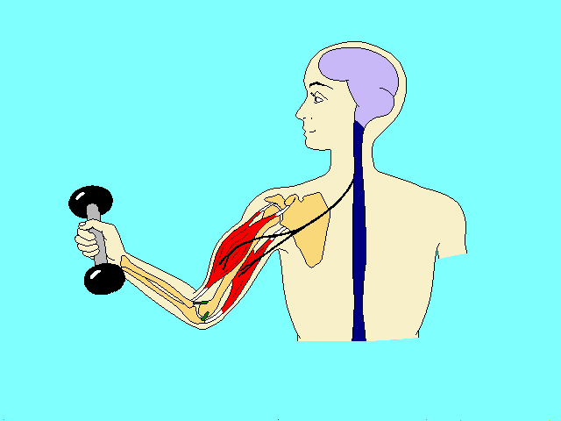
لاحظ وأجب
1) أين تنشأ الرسالة العصبية؟
2) أذكر الأعضاء التي تمر بها
السيالة العصبية.
6) الأعضاء الفاعلة في الحركة الإرادية
مخ
عضلة ثنائية الرؤوس
نخاع شوكي
توضح الوثائق المدروسة ما يلي:
- يوجد مركز الحركة الإرادية في قشرة المخ.
- كل منطقة من قشرة المخ تتحكم في عضو معين من الجسم.
- الأعضاء الفاعلة في الحركة الإرادية هي:
المخ – النخاع الشوكي – الأعصاب – العضلات
عصب
عضلة ثلاثية الرؤوس

Slide 37
V) الجملة العصبية والمخدرات
* يوضح الجدول أعراض تناول الكحول على
جسم الإنسان.
* ارتفاع خطر الإصابة بدلالة نسبة الكحول.
* تزيد خطورة الإصابة عندما تصل نسبة
الكحول إلى 0.8 غرام في اللتر من الدم
حيث يفقد الشخص التوازن ويصبح غير
قادر على التنسيق الوظيفي العصبي.
* للحد من هذه الحوادث
- يجب الامتناع عن شرب الكحول (الخمر).
- مراقبة السائقين من طرف الشرطة
بقياس نسبة الكحول في الدم.
- القيام بحملات توعية لخطورة
تناول المخدرات.
الأعراض | نسبة الكحول في الدم
شعور خفيف بالنشوة | 0.2
تطاول زمن الاستجابة | 0.6
فقدان التوازن الحركي | 1
حالة الثمالة | 2
غيبوبة | 4
موت | 5 إلى 6
نسبة الحوادث
* انقل الأسئلة على الكراس
ادرس الوثائق الممثلة في هذه اللوحة وأجب:
1) ماذا يوضح الجدول؟
2) ماذا يوضح المنحنى؟
3) متى تزيد خطورة الإصابة عند متناول
الكحول؟
4) كيف يمكن الحد من هذه الحوادث؟
نسبة الكحول في الدم
0.2
0.6
0.8
1

Slide 38
مخطط يوضح علاقة نشاط الجهاز العصبي بالكحول والمخدرات
قشرة المخ
معالجة الرسائل
العصبية
الكحولات والمخدرات
تغيير الإدراك الحسي
النخاع الشوكي
نقل الرسائل
العصبية
تغير الإستجابة
العصب الحركي
العصب الحسي
حوادث
وسلوكيات منحرفة
تولد الرسائل
العصبية
العضلة
المستقبل الحسي

Slide 39
يقدم هذا العمل المتواضع لجميع الأساتذة ونأمل أن ينال رضاهم ويفيدهم كما أرجو الجميع تقديم يد المساعدة بالاقتراحات والتوجيهات.
يمكنكم الاتصال بأساتذة المادة بالمتوسطة أو عن طريق البريد الالكتروني التالي: aouchtomer@yahoo.fr
تم هذا العمل اعتمادا على برامج الباوربوينت(Powerpoint) والرسام(Paint) كما تم استعمال وثائق كتاب التلميذ أو تنزيل البعض الآخر من مواقع مختلفة عن طريق الأنترنات وتعديلها.
يمكنك تنزيل مواضيع أخرى على الموقع التالي:
www.aoucht.e-monsite.com
الرجاء من كل الزملاء المساعدة في توزيع هذا البرنامج لإفادة جميع الأساتذة والتلاميذ

Slide 40

نهاية الوحدة
السلام عليكم ورحمة الله تعالى وبركاته
بالتوفيق
الأستاذ عوشت
متوسطة بن يزار إبراهيم
قسنطينة

